Slide 1
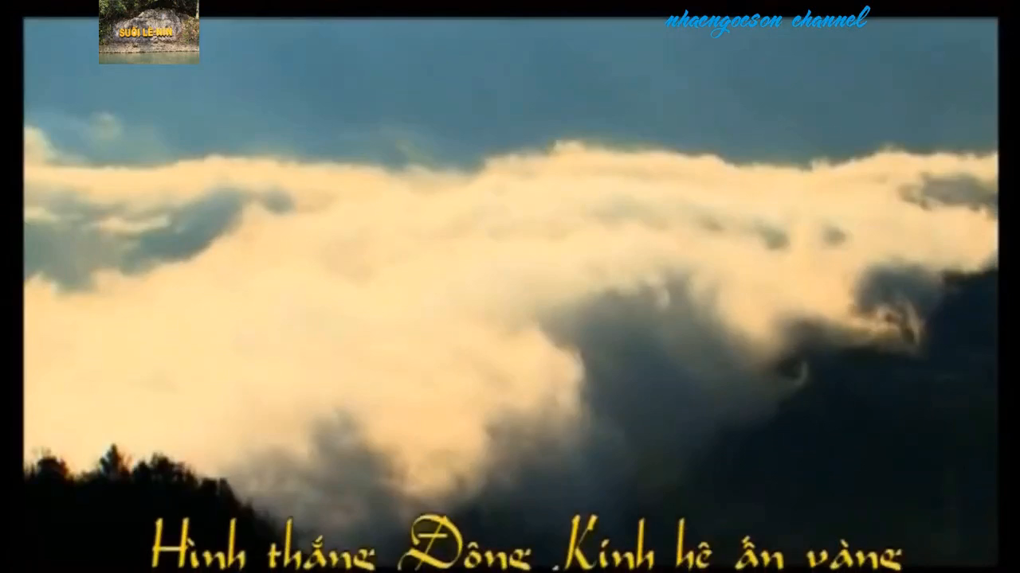
Notes:
Cách 1: Cho hs xem video giới thiệu về phủ Thiên Trường – dẫn vào bài

Slide 2

Notes:
Cách 2: Em có thích ngắm cảnh hoàng hôn không? – dẫn vào bài

Slide 3
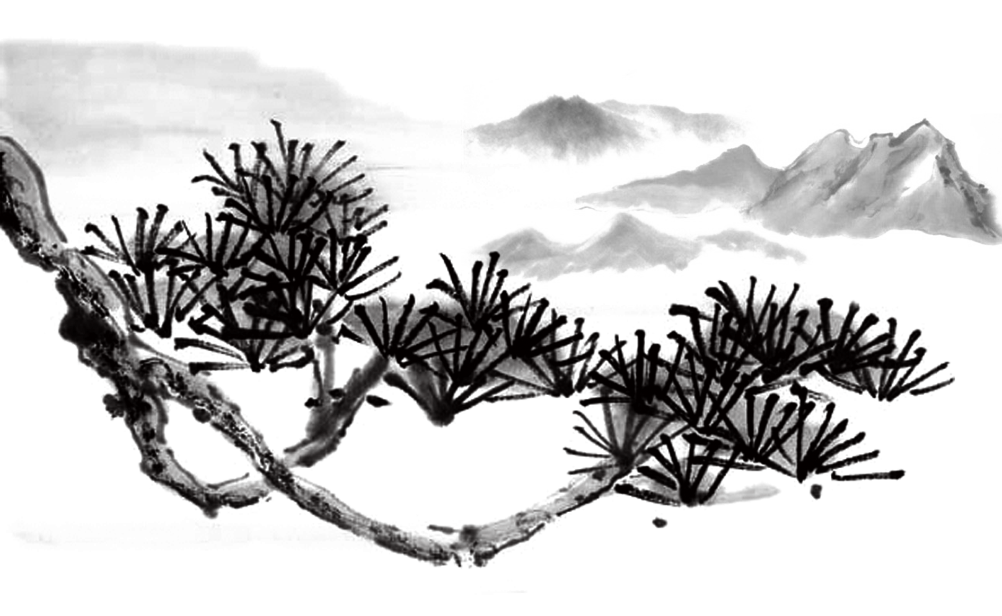

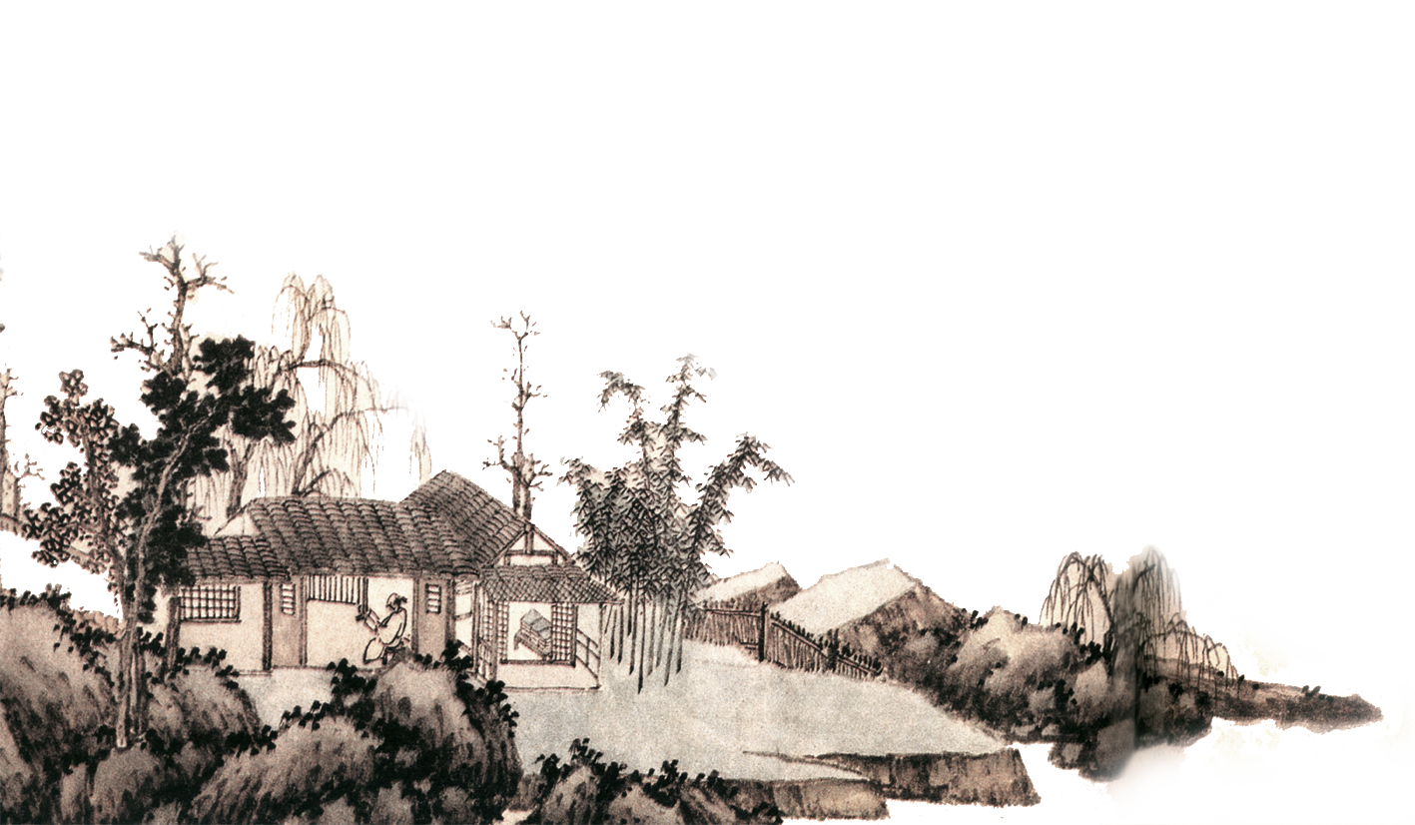

Slide 4




Slide 5
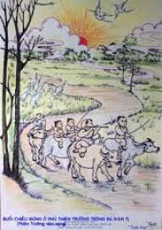

1. Đọc
- Đọc to, rõ ràng, diễn cảm. Chú ý cách ngắt nhịp, gieo vần của các câu thơ.
- Sử dụng chiến lược: theo dõi, dự đoán và đối chiếu

Slide 6
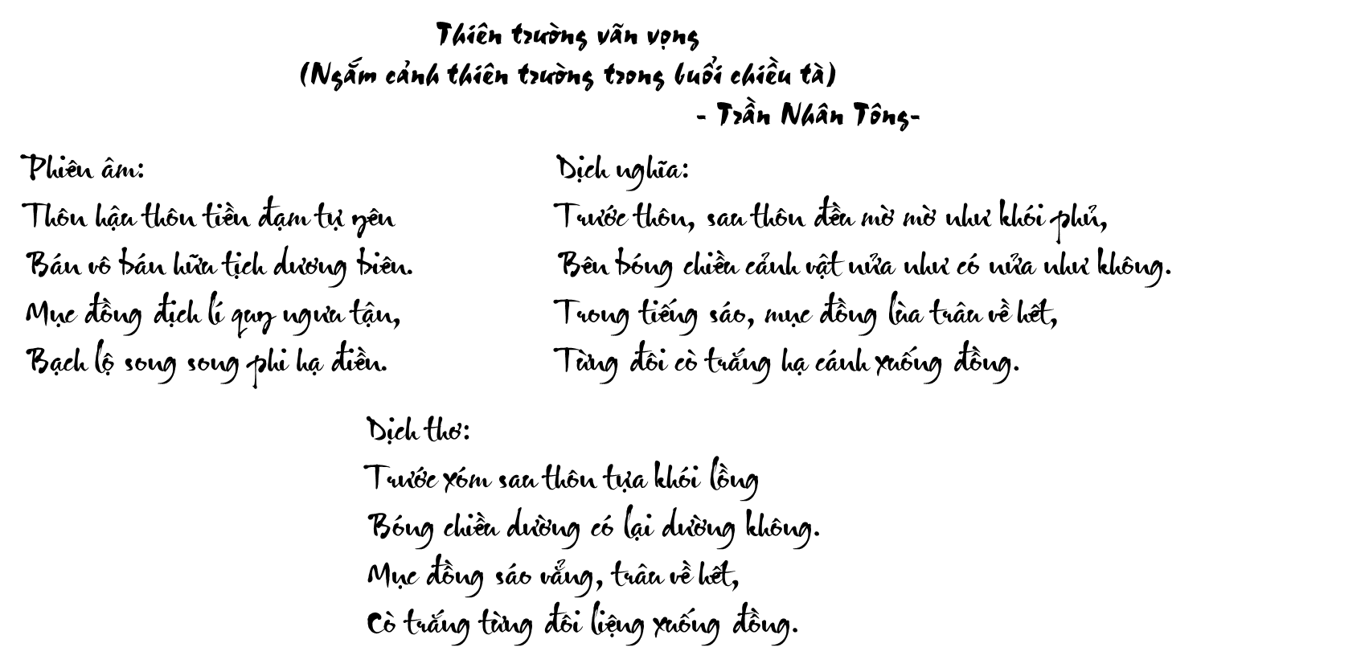
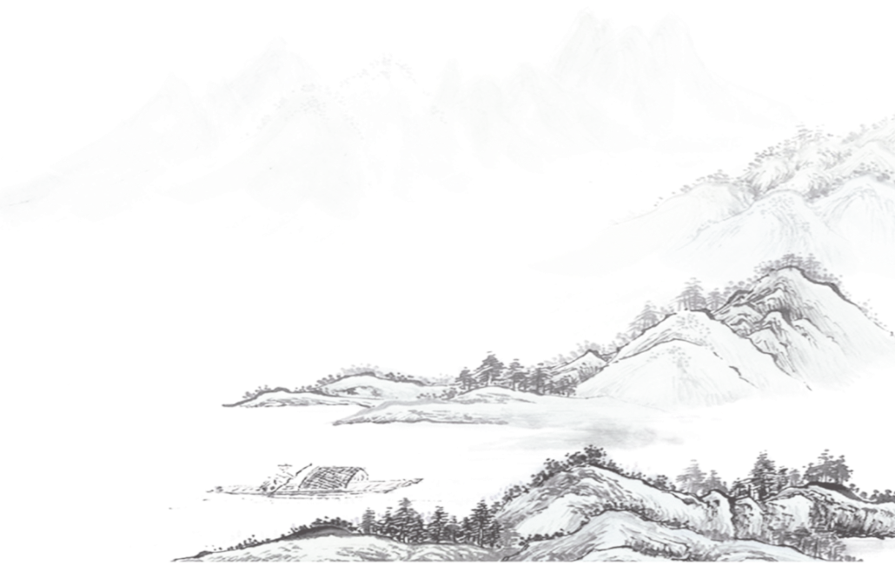

Slide 7

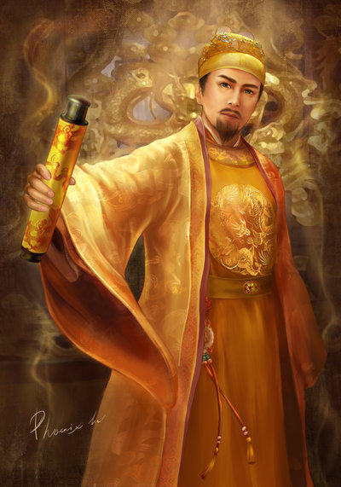
2. Tìm hiểu chung
a. Tác giả
- Trần Nhân Tông (1258 – 1308), vị vua thứ ba của nhà Trần.
- Ông là vị hoàng đế anh minh lãnh đạo nhân dân ta đánh thắng hai cuộc xâm lược của quân Nguyên và khôi phục nền kinh tế, văn hóa Đại Việt.
- Ông là vị thiền sư sáng lập dòng thiền Trúc Lâm Yên Tử, đồng thời là một tác giả có đóng góp quan trọng cho nền văn học dân tộc.

Slide 8
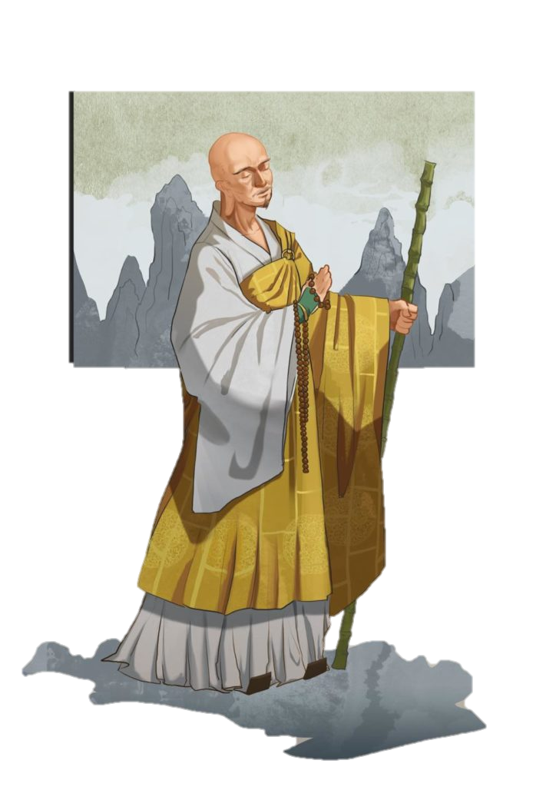
2. Tìm hiểu chung
a. Tác giả
- Đặc điểm thơ:
+ Tràn đầy cảm hứng yêu nước và hào khí Đông A; cảm xúc rất tinh tế, lãng mạn, sâu sắc mà vẫn gần gũi, thân thuộc.
+ Ngôn ngữ thơ hàm súc; hình ảnh thơ vừa chân thực, bình dị vừa giàu ý nghĩa ẩn dụ, tượng trưng.
+ Luôn thể hiện cái nhìn trìu mến, nâng niu; tình cảm gắn bó với cảnh sắc thiên nhiên đất nước và cuộc sống của nhân dân.

Slide 9


2. Tìm hiểu chung
b. Tác phẩm
Hoàn cảnh sáng tác
Bố cục
Thể thơ
Khoảng những năm 90 của thế kỉ XIII. Sáng tác trong dịp Trần Nhân Tông về thăm phủ Thiên Trường
2 phần:
- 2 câu đầu: Cảnh thiên nhiên
- 2 câu sau: Bức tranh cuộc sống
Thất ngôn tứ tuyệt Đường luật

Slide 10


Slide 11
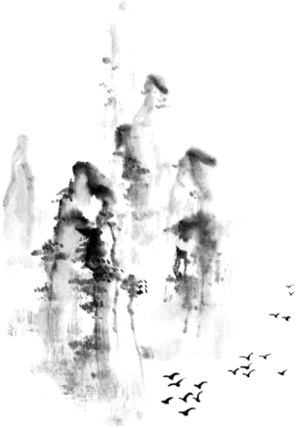

Notes:
Chỉ ra đặc điểm thi luật (bố cục, niêm, luật bằng trắc, vần, nhịp, đối) của thể thơ thất ngôn tứ tuyệt Đường luật được thể hiện trong bài thơ “Thiên trường vãn vọng”

Slide 12
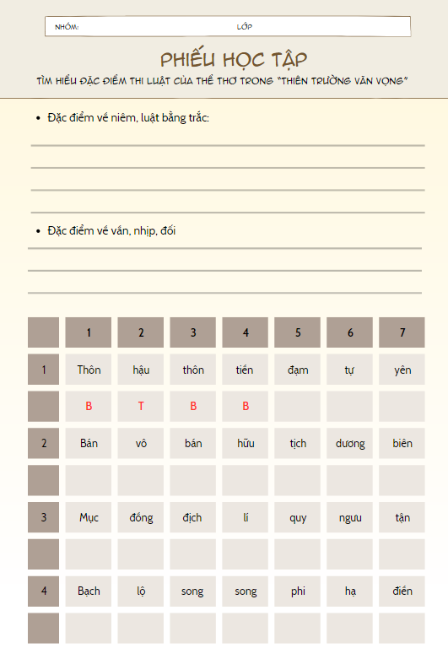
Hoạt động nhóm bàn:
- Tìm hiểu đặc điểm thi luật của thể thơ trong “Thiên Trường vãn vọng”
- Thời gian: 5 phút
Notes:
Chỉ ra đặc điểm thi luật (bố cục, niêm, luật bằng trắc, vần, nhịp, đối) của thể thơ thất ngôn tứ tuyệt Đường luật được thể hiện trong bài thơ “Thiên trường vãn vọng”

Slide 13
 | 1 | 2 | 3 | 4 | 5 | 6 | 7
1 | Thôn | hậu | thôn | tiền | đạm | tự | yên
2 | Bán | vô | bán | hữu | tịch | dương | biên
3 | Mục | đồng | địch | lí | quy | ngưu | tận
4 | Bạch | lộ | song | song | phi | hạ | điền
B T B B T T B
T B T T T B B
T B T T B B T
T T B B B T B
Notes:
Luật bằng trắc:
- Luật trắc
- Các thanh bằng trắc đan xen nhau (2,4,6)
→ Tạo nên một khung cảnh làng quê Thiên Trường yên bình với những nét vẽ đơn sơ nhưng lại giàu sức gợi tả
→ Làm nổi bật lên cảm xúc của tác giả bao trùm lên bài thơ

Slide 14
 | 1 | 2 | 3 | 4 | 5 | 6 | 7
1 |  | hậu |  | tiền |  | tự
2 |  | vô |  | hữu |  | dương
3 |  | đồng |  | lí |  | ngưu
4 |  | lộ |  | song |  | hạ
T B T
B T B
Câu 2,3
B T B
T B T
Notes:
Niêm (cùng thanh): Các câu thơ trong bài có sự hài hòa về thanh bằng, thanh trắc.

Slide 15



Thôn hậu thôn tiền đạm tự yên
Bán vô bán hữu tịch dương biên.
Mục đồng địch lí quy ngưu tận,
Bạch lộ song song phi hạ điền.
B
B
B
Notes:
Vần, nhịp: Bài thơ gieo vần “ên-iên” ở các chữ cuối của các câu 1,2,4 – thanh bằng, chủ yếu ngắt nhịp 2/2/3 chậm rãi

Slide 16
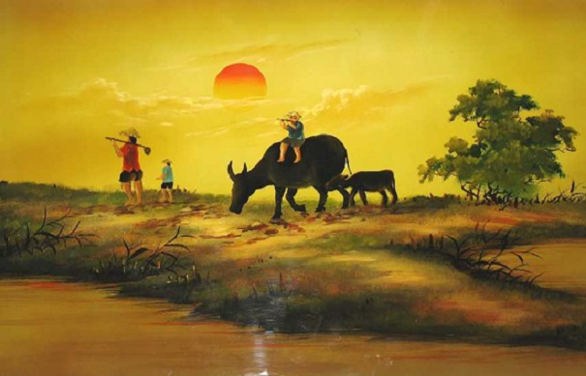


Notes:
Cảnh vật ở hai câu thơ đầu được tái hiện vào khoảng thời gian nào? Chỉ ra mối liên hệ giữa thời gian và các hình ảnh được miêu tả.

Slide 17

Thôn hậu thôn tiền đạm tự yên
Bán vô bán hữu tịch dương biên.
(Trước xóm sau thôn tựa khói lồng
Bóng chiều dường có lại dường không.)
- Thời gian: buổi chiều tà
- Khung cảnh: “trước xóm sau thôn” “mờ mờ như khói phủ”.
Làn sương mỏng nhẹ buông xuống lúc hoàng hôn
+ “Khói”
Sương pha cùng khói lam chiều tỏa ra từ những mái rạ trong thôn
- Cảnh hoàng hôn mờ ảo, nơi thì nắng nhạt dần, nơi thì nắng tắt khiến cho bóng chiều bảng lảng “nửa như có, nửa như không”. Thời gian vô hình được hữu hình hóa qua sự biến đổi của cảnh vật.

Slide 18
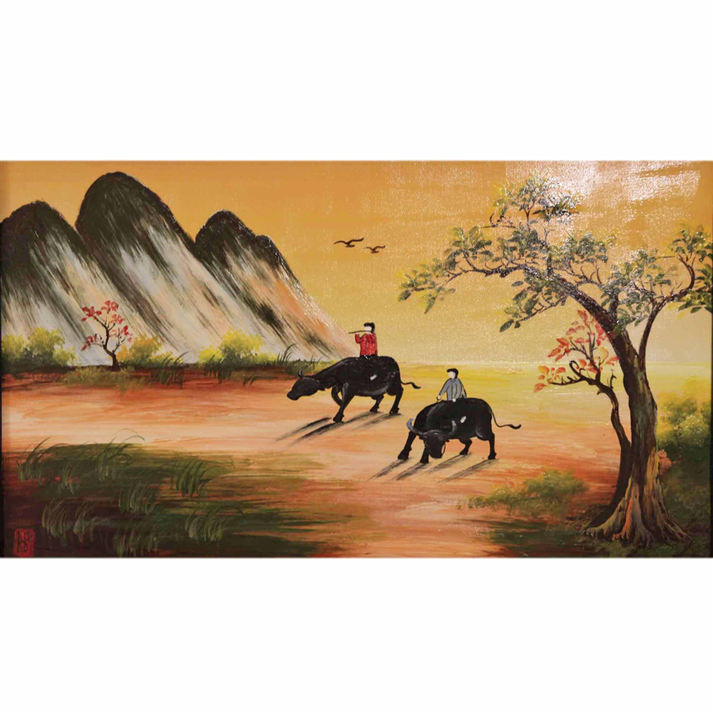
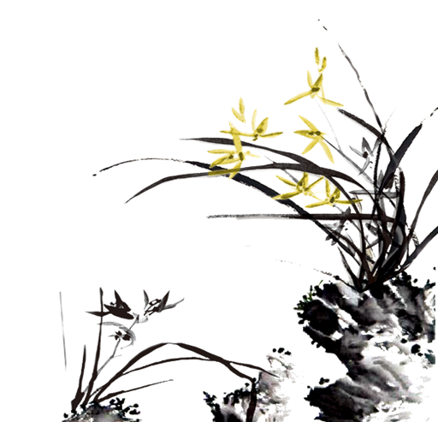
Bằng nghệ thuật tả thực, phép đối, điệp ngữ, hai câu đầu đã tái hiện bức tranh thiên nhiên độc đáo, mơ hồ như một bức tranh êm đềm với không khí tĩnh lặng của cảnh quê, đậm sắc thái thiền.
Sự gắn bó, cảm nhận tinh tế cùng với dáng vẻ thư thái, tự tại trước không gian trải rộng từ xa đến gần, từ toàn cảnh đến cận cảnh(“vãn vọng” – “thôn trước, thôn sau”)

Slide 19

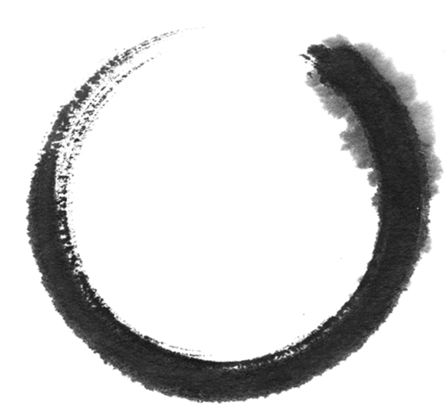
Trong câu thơ
Phiên âm:
“Bán vô bán hữu tịch dương biên”
Dịch thơ:
“Bóng chiều dường có lại dường không”
đạm
hữu
vô
tự
bán
Đậm triết lý thiền
Trong vô có hữu, trong hữu có vô
Notes:
Đạm (nhạt) ; hữu (có); vô (không); tự (tựa); bán (nửa). Ở hai câu thơ đầu tác giả đã sử dụng “đạm”, “hữu” và “vô” cùng các “tự” và “bán” tạo ra trạng thái mang đầy màu sắc Thiền. Những khái niệm này cũng là những khái niệm cơ bản của triết học Thiền. Đạo Thiền chủ trương “trung đạo” (đạo ở giữa), không phải cũng không trái, xóa bỏ ranh giới giữa ta và vật, giữa vô và hữu, giữa “thực tướng” và “giả tướng”,…. Nhà thơ Thiền Trần Nhân Tông đã “vong ngã” hòa nhập vào trạng thái “đạm” (mờ nhạt) giữa vô và hữu của sương khói, và tan luôn vào cái “bán vô” “bán hữu”_nửa như có, nửa như không bên ánh tà dương. Như vậy cảnh vật ở đây dường như là “vô” có cái “hữu” trong cái “hữu”, lại có cái “vô”.

Slide 20

Notes:
Những hình ảnh ở hai câu thơ cuối đã gợi lên bức tranh cuộc sống như thế nào?

Slide 21
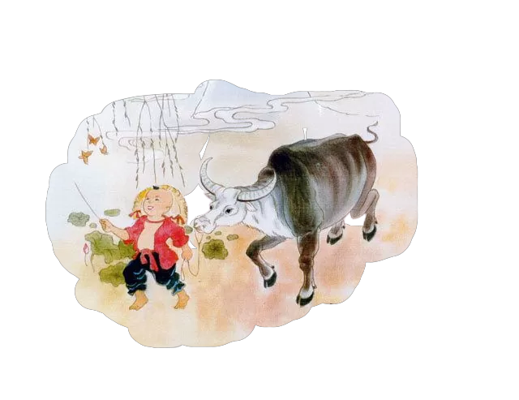
Mục đồng địch lí quy ngưu tận,
Bạch lộ song song phi hạ điền.
(Mục đồng sáo vẳng, trâu về hết,
Cò trắng từng đôi liệng xuống đồng.)
- Hình ảnh: mục đồng thổi sáo; đàn trâu, cò trắng liệng xuống đồng
- Âm thanh: sáo vẳng
- Không gian trải dài: theo con đường mục đồng “lùa trâu”; không gian nối từ cao xuống thấp theo những đôi cò trắng liệng.
→ Bức tranh có âm thanh, màu sắc, gợi lên cảnh vật bình dị, quen thuộc của làng quê Việt Nam thanh bình, dân dã, đầy sức sống.

Slide 22

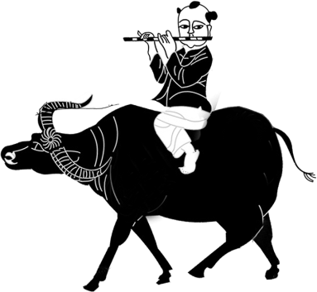
Biểu tượng mang đậm triết lí thiền
Tiếng sáo là hiện thân của cuộc sống mục đồng, âm điệu gợi lên sự trở về với trạng thái hồn nhiên, thanh thản.
➔ Sự nhẹ nhàng của các thần tiên siêu thoát trút bỏ sức nặng của cõi trần, ngoài ra nó còn biểu trưng cho sức mạnh và sự sống
Con trâu là biểu tượng của chân tâm hồn thuần
Cánh cò bay từ cao xuống thấp thể hiện sự kết nối giữa trời và đất, giữa âm và dương.

Slide 23
Thảo luận nhóm đôi
Câu kết trong bài thơ tứ tuyệt Đường luật thường để lại dư âm. Hãy cho biết câu kết trong “Thiên Trường vãn vọng” có thể gợi cho em những suy nghĩ, cảm xúc gì?
- Vẻ đẹp của cuộc sống thanh bình: Câu thơ gợi khung cảnh đồng quê bình yên, mở ra liên tưởng về những vụ mùa no ấm, về sự sin sôi nảy nở, nhịp sống bình yên quý giá sau những năm tháng chống quân Nguyên xâm lược.
- Vẻ đẹp của tâm hồn tác giả được thể hiện qua tình yêu thương bao trùm vạn vật; thái độ nâng niu, trân trọng vẻ đẹp bình dị của đời thường; niềm hạnh phúc trước cuộc sống thanh bình của nhân dân.

Slide 24

Notes:
Theo em, qua bức tranh thiên nhiên và cuộc sống được tái hiện trong bài thơ, tác giả đã bộc lộ tình cảm, cảm xúc gì?

Slide 25
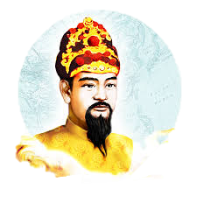
+ Cái nhìn “vãn vọng” : của vị vua – thi sĩ.
+ Tâm hồn: gắn bó với cuộc sống bình dị.
+ Xúc cảm: sâu lắng.
Tình yêu thương, thái độ trân trọng dành cho thiên nhiên, con người, cuộc sống.
Niềm vui, hạnh phúc trước vẻ đẹp thanh bình của cuộc sống đời thường.

Slide 26


Slide 27

1. Nghệ thuật:
- Thể thơ thất ngôn tứ tuyệt Đường luật
- Nhịp thơ êm ái, hài hòa
- Sử dụng ngôn ngữ miêu tả đậm chất hội họa
2. Nội dung
Bài thơ thể hiện hồn thơ thắm thiết với quê hương, đất nước của vị vua anh minh, tài đức Trần Nhân Tông

Slide 28


Slide 29
Viết kết nối với đọc
Viết đoạn văn (khoảng 7-9 câu) trình bày cảm nhận của em về nhan đề hoặc một hình ảnh đặc sắc trong bài thơ “Thiên Trường vãn vọng”.

Slide 30
Trong văn học trung đại bên cạnh đề tài thể hiện tình yêu đất nước, tự hào về truyền thống anh hùng của dân tộc thì còn có những bài thơ thể hiện tình yêu thiên nhiên, yêu cảnh vật. Tình cảm đó được thể hiện rõ nét trong hai câu đầu bài thơ Buổi chiều đứng ở phủ Thiên Trường trông ra của Trần Nhân Tông.
Thôn hậu thôn tiền đạm tự yên
Bán vô bán hữu tịch dương biên
Cảnh vật hiện ra không rõ nét, nửa hư nửa thực, mờ ảo. Đó là cảnh chiều muộn cảnh vật nhạt nhòa trong sương, thể hiện vẻ đẹp mơ màng, yên tĩnh nơi thôn dã. Cảnh đó một phần là thực một phần do cảm nhận riêng của tác giả. Khung cảnh vừa như thực lại vừa như cõi mộng “bán vô bán hữu” – nửa như có nửa như không. Thời gian buổi chiều gợi nên nỗi buồn man mác, không gian làng quê im ắng, tĩnh mịch. Điều đó cho thấy một tâm hồn tinh tế nhạy cảm trước vẻ đẹp giản dị của cuộc sống.

Slide 31

Tưởng tượng văn học
Em hãy vẽ lại bức tranh buổi chiều ở Phủ Thiên Trường theo tưởng tượng của mình.

